Slide 1

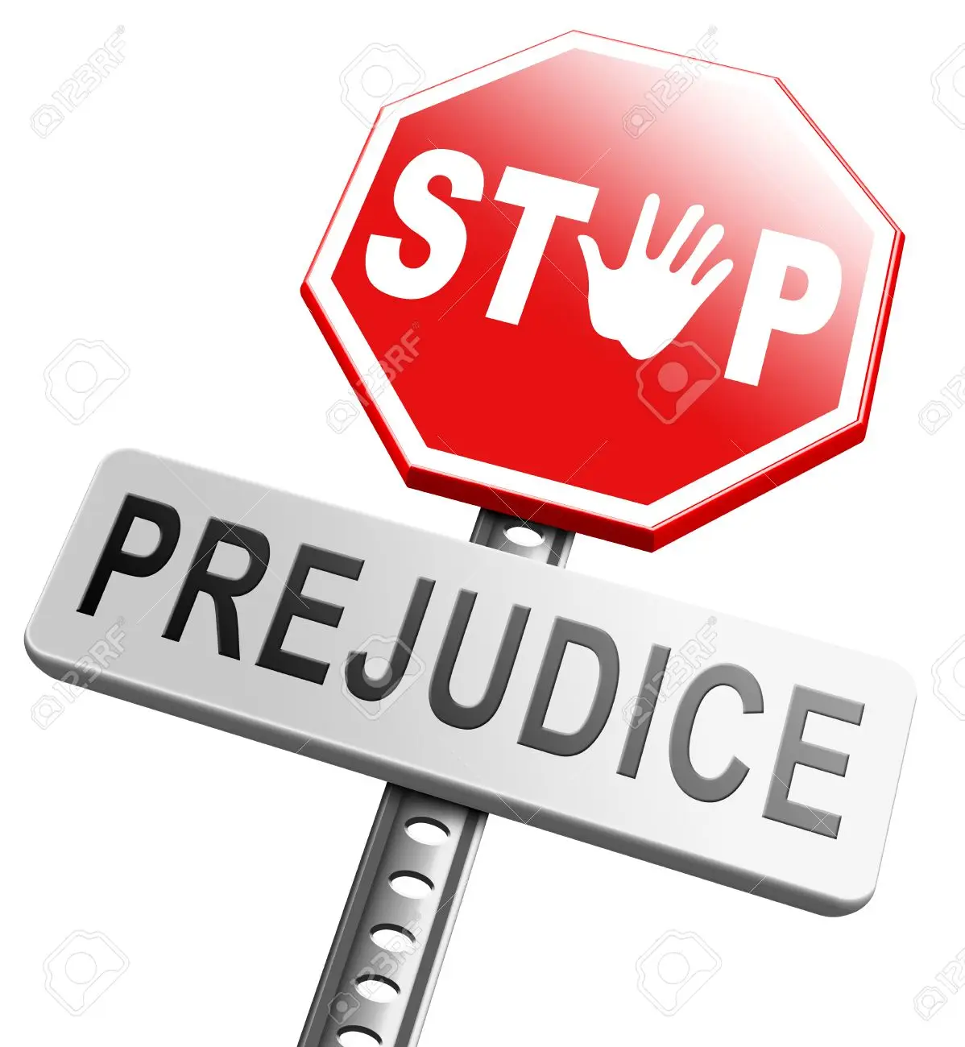
EL PREJUICIO.
INTRODUCCIÓN:
La palabra perjuicio- Es aquella actitud que menosprecia a los demás, y por eso se hace un juicio antes de tiempo, sin conocer a la persona.
El perjuicio hace mucho daño porque juzgamos a la persona sin ante conocerla, la juzgamos por su apariencia.
Dios no desea que sus hijos tengan prejuicio hacia ninguna persona, mucho menos hacia los mismos cristianos.
PERJUICIO.

Slide 2
INTRODUCCIÓN:
Tenemos que quitarnos todo prejuicio que tengamos hacia los demás para poder hacer un buen juicio y al mismo tiempo para predicar el evangelio ya que aquí también entra el prejuicio.
Por qué valoramos a las personas si son dignos del evangelio o no y eso no debe ser así
Veremos en este estudio que el prejuicio es un pecado que afecta a la iglesia y a las personas.
PERJUICIO.

Slide 3
EJEMPLOS DE PREJUICIO.
Veremos algunos ejemplos de personas que tuvieron prejuicio hacia otros.
No debemos de ser parcial o tener prejuicio hacia los pobres en algún pleito que tenga con otros.
Exodo.23:3.
tampoco serás parcial al pobre en su pleito.
Debemos de juzgar con justicia sea rico o pobre no importa la condición de la persona.
Levitico.19:15.
PERJUICIO.

Slide 4
EJEMPLOS DE PREJUICIO.
"No harás injusticia en el juicio; no favorecerás al pobre ni complacerás al rico, sino que con justicia juzgarás a tu prójimo.
Había prejuicio entre Judíos y Samaritanos.
Juan.4:9.
Entonces la mujer samaritana le dijo*: ¿Cómo es que tú, siendo judío, me pides de beber a mí, que soy samaritana? (Porque los judíos no tienen tratos con los samaritanos.)
PERJUICIO.

Slide 5
EJEMPLOS DE PREJUICIO.
Jesús tuvo que quitar este prejuicio.
Este prejuicio que se tenían tanto Judíos como Samaritanos casi hace que la mujer no aceptara a Cristo como Él Mesías.
Por qué estaban muy prejuiciados hacia los Judíos.
Por eso en la primera ocasión que Cristo mando a sus discípulos los Samaritanos no lo quisieron recibir.
Lucas.9:52-56.
PERJUICIO.

Slide 6
EJEMPLOS DE PREJUICIO.
Y envió mensajeros delante de El; y ellos fueron y entraron en una aldea de los samaritanos para hacerle preparativos.
V.53.
Pero no le recibieron, porque sabían que había determinado ir a Jerusalén.
V.54.
Al ver esto, sus discípulos Jacobo y Juan, dijeron: Señor, ¿quieres que mandemos que descienda fuego del cielo y los consuma?
PERJUICIO.

Slide 7
EJEMPLOS DE PREJUICIO.
V.55.
Pero El, volviéndose, los reprendió, y dijo: Vosotros no sabéis de qué espíritu sois,
V.56.
porque el Hijo del Hombre no ha venido para destruir las almas de los hombres, sino para salvarlas. Y se fueron a otra aldea.
Y por eso se enojaron y querían quemar la aldea. Hasta dónde llega el prejuicio.
PERJUICIO.

Slide 8
EJEMPLOS DE PREJUICIO.
También vemos este prejuicio entre los Judíos hacia los gentiles.
Hechos.10:28.
Y les dijo: Vosotros sabéis cuán ilícito es para un judío asociarse con un extranjero o visitarlo, pero Dios me ha mostrado que a ningún hombre debo llamar impuro o inmundo;
El caso de Pedro para ir a la casa de Cornelio, ya que los Judíos tampoco tenían comunión con los gentiles.
PERJUICIO.

Slide 9
EJEMPLOS DE PREJUICIO.
Y esto estaba afectando que se predicará el evangelio a los gentiles por los cuales Cristo vino a morir.
Y por eso le reprocharon a Pedro el haber ido a los gentiles.
Hechos.11:1-4.
Los apóstoles y los hermanos que estaban por toda Judea oyeron que también los gentiles habían recibido la palabra de Dios.
V.2.
PERJUICIO.

Slide 10
EJEMPLOS DE PREJUICIO.
Y cuando Pedro subió a Jerusalén, los que eran de la circuncisión le reprocharon,
V.3.
diciendo: Tú entraste en casa de incircuncisos y comiste con ellos.
V.4.
Entonces Pedro comenzó a explicarles en orden lo sucedido , diciendo:
Muchas veces el prejuicio no hace avanzar la obra del Señor.
PERJUICIO.

Slide 11
EJEMPLOS DE PREJUICIO.
Por qué nosotros catalogamos a las personas por su estado.
Y eso hace que muchas veces no le prediquemos el evangelio.
Así como Natanael se refirió a la ciudad de Nazaret.
Juan.1:46.
Y Natanael le dijo: ¿Puede algo bueno salir de Nazaret? Felipe le dijo*: Ven, y ve.
¿Puede salir algo bueno de Nazaret?.
PERJUICIO.

Slide 12
EJEMPLOS DE PREJUICIO.
Los Corintios estaban mostrando favoritismos por ciertos predicadores.
I Corintios.3:4.
Porque cuando uno dice: Yo soy de Pablo, y otro: Yo soy de Apolos, ¿no sois simplemente hombres?
Y ese favoritismo hace divisiones en la iglesia también.
Eso no debe suceder tomos somos hermanos.
PERJUICIO.

Slide 13
EJEMPLOS DE PREJUICIO.
Tenemos que dejar el prejuicio a un lado para cumplir fielmente con el mandamiento de ir y predicar el evangelio a toda criatura.
Sin tener ningún prejuicio hacia las personas.
Es que esa persona es delincuente.
Es que esa persona es ladrona.
Es que esa persona es borracha.
Es que es persona es asesina.
PERJUICIO.

Slide 14
EL PREJUICIO ESTA PROHIBIDO.
A Dios no le agrada que sus hijos tengan este pecado del prejuicio. Debemos de imitar a nuestro Padre celestial que nos da la lluvia sobre buenos y malos.
Hechos.14:17.
y sin embargo, no dejó de dar testimonio de sí mismo, haciendo bien y dándoos lluvias del cielo y estaciones fructíferas, llenando vuestros corazones de sustento y de alegría.
PERJUICIO.

Slide 15
EL PREJUICIO ESTA PROHIBIDO.
Por qué Dios no hace acepción de persona.
Hechos.10:34.
Entonces Pedro, abriendo la boca, dijo: Ciertamente ahora entiendo que Dios no hace acepción de personas,
Romanos.2:11.
Porque en Dios no hay acepción de personas.
En Dios no hay acepción de persona.
Él va a juzgar de acuerdo a lo que hemos hecho.
PERJUICIO.

Slide 16
EL PREJUICIO ESTA PROHIBIDO.
No porque una sea más pecadora que otra o porque una sea más rica que la otra.
No hay acepción de persona para Dios.
Se nos prohíbe tener favoritismo hacia alguien.
Debemos de ver a todas las personas por igual y no juzgarle por su estado económico o educativo, o vestimenta, posición social.
Santiago.2:1.
PERJUICIO.

Slide 17
EL PREJUICIO ESTA PROHIBIDO.
Hermanos míos, no tengáis vuestra fe en nuestro glorioso Señor Jesucristo con una actitud de favoritismo.
Nuestra fe en Cristo no debe ser por prejuicio hacia las demás personas, porque todas las personas tienen un alma y es por esa alma que debemos de predicar el evangelio.
Si mostramos favoritismo nos hallamos en pecado y somos culpable.
PERJUICIO.

Slide 18
EL PREJUICIO ESTA PROHIBIDO.
Santiago.2:9.
Pero si mostráis favoritismo, cometéis pecado y sois hallados culpables por la ley como transgresores.
Por eso no debemos de tener prejuicio hacia nadie.
Para no ser culpables y estar en pecado.
Imitemos a Dios que no hace acepción de personas, no usemos de prejuicio hacia nadie.
PERJUICIO.

Slide 19
EL REMEDIÓ PARA EVITAR EL PREJUICIO.
Dios nos da el remedio para evitar el prejuicio hacia otras personas y no pecar, al hacer acepción de persona o usar de favoritismo.
Para evitar el prejuicio debemos de amar al prójimo.
Lucas.10:30-37.
Respondiendo Jesús, dijo: Cierto hombre bajaba de Jerusalén a Jericó, y cayó en manos de salteadores, los cuales después de despojarlo y de darle golpes, se fueron, dejándolo medio muerto.
PERJUICIO.

Slide 20
EL REMEDIÓ PARA EVITAR EL PREJUICIO.
V.31.
Por casualidad cierto sacerdote bajaba por aquel camino, y cuando lo vio, pasó por el otro lado del camino.
V.32.
Del mismo modo, también un levita, cuando llegó al lugar y lo vio, pasó por el otro lado del camino.
V.33.
Pero cierto samaritano, que iba de viaje, llegó adonde él estaba; y cuando lo vio, tuvo compasión,
PERJUICIO.

Slide 21
EL REMEDIÓ PARA EVITAR EL PREJUICIO.
V.34.
y acercándose, le vendó sus heridas, derramando aceite y vino sobre ellas; y poniéndolo sobre su propia cabalgadura, lo llevó a un mesón y lo cuidó.
V.35.
Al día siguiente, sacando dos denarios, se los dio al mesonero, y dijo: "Cuídalo, y todo lo demás que gastes, cuando yo regrese te lo pagaré. “
V.36.
PERJUICIO.

Slide 22
EL REMEDIÓ PARA EVITAR EL PREJUICIO.
¿Cuál de estos tres piensas tú que demostró ser prójimo del que cayó en manos de los salteadores?
V.37.
Y él dijo: El que tuvo misericordia de él. Y Jesús le dijo: Ve y haz tú lo mismo.
Jesús mando a este interprete de la ley hacer lo mismo que hizo Él samaritano.
Amar, ayudar a su prójimo no importa quien sea Él prójimo.
Por qué:
PERJUICIO.

Slide 23
EL REMEDIÓ PARA EVITAR EL PREJUICIO.
¿Él Sacerdote y Él Levita pasaron de lejos y no ayudaron al hombre que había sido asaltado?.
Por el prejuicio que ellos tenían.
Debemos de amar a nuestro prójimo como a nosotros mismo.
Santiago.2:8.
Si en verdad cumplís la ley real conforme a la Escritura: AMARAS A TU PROJIMO COMO A TI MISMO, bien hacéis.
PERJUICIO.

Slide 24
EL REMEDIÓ PARA EVITAR EL PREJUICIO.
Si cumplimos con este mandamiento entonces va hacer difícil tener prejuicio hacia los demás.
Por qué no nos gustaría que alguien tuviera prejuicio hacia nosotros.
Debemos de obedecer el mandato de Dios contra el prejuicio.
No debemos mirar a ninguna persona sin amor.
Hechos.10:28.
PERJUICIO.

Slide 25
EL REMEDIÓ PARA EVITAR EL PREJUICIO.
Y les dijo: Vosotros sabéis cuán ilícito es para un judío asociarse con un extranjero o visitarlo, pero Dios me ha mostrado que a ningún hombre debo llamar impuro o inmundo;
Pedro tubo que obedecer a Dios, aunque para Él era difícil entrar a la casa de un gentil.
Así nosotros debemos de obedecer a Dios y cumplir sus mandamientos.
PERJUICIO.

Slide 26
EL REMEDIÓ PARA EVITAR EL PREJUICIO.
Porque todos somos hechos a imagen y semejanza de Dios.
Santiago.3:9.
Con ella bendecimos a nuestro Señor y Padre, y con ella maldecimos a los hombres, que han sido hechos a la imagen de Dios;
Vamos a quitarnos el prejuicio cuando miremos a todas las personas por iguales que son hechos a la imagen y semejanza de Dios.
PERJUICIO.

Slide 27
EL REMEDIÓ PARA EVITAR EL PREJUICIO.
Recordemos siempre la regla de oro.
Mateo.7:12.
Por eso, todo cuanto queráis que os hagan los hombres, así también haced vosotros con ellos, porque esta es la ley y los profetas.
Así como queremos que nos acepten o nos traten la gente, nosotros también debemos de tratarlas y verlas siempre.
¿Lo estamos haciendo?
PERJUICIO.

Slide 28
CONCLUSIÓN:
Hemos visto que Dios no hace acepción de personas.
Así nosotros no debemos de hacer acepción de personas.
Debemos de ver y tratar a cada uno sin prejuicios.
Si cometemos prejuicio nos hacemos culpable de la ley de Dios.
Debemos de amar a nuestro prójimo para no caer en el pecado del prejuicio.
Ya que es pecado delante de Dios.
PERJUICIO.

Slide 29
CONCLUSIÓN:
Debemos de vencer este pecado del prejuicio así como Cristo lo venció con la mujer Samaritana.
Así como Pedro lo venció con Cornelio y los gentiles.
Siempre recordemos que todo ser humanos es hecho a imagen y semejanza de Dios
Seamos fieles a Dios sin prejuicios para predicar el evangelio a toda criatura sin mirar su posición económica o educativa, miremos solo por su alma.
PERJUICIO.

Slide 30
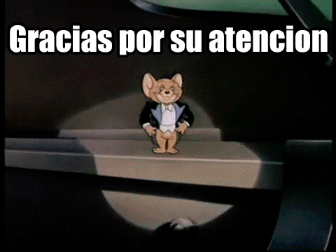
DIOS NOS BENDIGA A TODOS.

